Slide 1
НАИМЕНОВАНИЕ ИНВЕСТИЦИОННОГО ПРОЕКТА
Рекомендуемая форма
Описание комплекса мероприятий
по созданию инвестиционного проекта
Наименование юридического лица/
ФИО индивидуального предпринимателя Республика Татарстан

Slide 2
Описание инвестиционного проекта
Рекомендуемая форма
Текст
(кратко, 3-5 предложений)
+ МЕСТОРАСПОЛОЖЕНИЕ ПРОЕКТА
(ТОЧКА) НА КАРТЕ ТАТАРСТАНА
Сроки реализации проекта

Slide 3
Сведения о планируемом расположении модульных некапитальных средств размещения на участке
Рекомендуемая форма
Рекомендуемая форма
Схема зонирования и расположения модульных некапитальных средств размещения и других объектов

Slide 4

Местоположение земельного участка, на котором планируется реализация инвестиционного проекта
Рекомендуемая форма
Рекомендуемая форма
Адрес, муниципальный район, географические координаты
На слайде необходимо представить карту, на которой отмечаются:
границы участка, на котором планируется реализация проекта
транспортная инфраструктура (дороги, остановки общественного транспорта)
расстояния от границ участка до муниципалитета, города, аэропорта, вокзала
Образец оформления слайда
МЕСТОПОЛОЖЕНИЕ ЗЕМЕЛЬНОГО УЧАСТКА
Условные обозначения:
Адрес:
Муниципальный район:
Координаты:
+ ФОТОФИКСАЦИЯ УЧАСТКА

Slide 5
Сведения о земельном участке, на котором планируется реализация инвестиционного проекта
Рекомендуемая форма
Рекомендуемая форма
Кадастровый номер участка
Площадь участка
Категория земли и ВРИ
Вид права (собственность/аренда)
Образец оформления слайда
МЕСТОПОЛОЖЕНИЕ ЗЕМЕЛЬНОГО УЧАСТКА
Условные обозначения:
Площадь участка:
Категория земельного участка:
ВРИ:
Права на участок:
На слайде необходимо представить кадастровую карту территории проекта с указанием границ участка
+ ДОКУМЕНТЫ,ПОДТВЕРЖДАЮЩИЕ ПРАВА НА УКАЗАННЫЙ УЧАСТОК
(прикладываются отдельно к презентации)

Slide 6
Сведения об объектах обеспечивающей инфраструктуры на участке и прилегающих территориях к земельному участку, на котором планируется реализация инвестиционного проекта
Рекомендуемая форма
Рекомендуемая форма
На слайде необходимо указать сведения об имеющихся на участке и прилегающих к нему участках:
объектах водоснабжения и водоотведения, связи, энергоснабжения, газоснабжения, теплоснабжения
подъездных автомобильных дорогах
(при наличии)
+ ДОКУМЕНТЫ,ПОДТВЕРЖДАЮЩИЕ УКАЗАННУЮ ИНФОРМАЦИЮ:
(прикладываются отдельно к презентации)
v ФОТОМАТЕРИАЛЫ
v ПРИНСКРИНЫ С ОНЛАЙН КАРТ С УКАЗАНИЕМ ГРАНИЦ УЧАСТКА И ПЕРЕЧИСЛЕННЫХ ОБЪЕКТОВ
v ВЫПИСКИ ИЗ ГЕНЕРАЛЬНОГО ПЛАНА И ПЗЗ
v ИНЫЕ ПОДТВЕРЖДАЮЩИЕ ДОКУМЕНТЫ (договор технологического присоединения, справка от администрации района)
УЧИТЫВАЮТСЯ ОБЪЕКТЫ, РАСПОЛОЖЕННЫЕ ТОЛЬКО НА УЧАСТКЕ ПРОЕКТА И НА СМЕЖНЫХ УЧАСТКАХ

Slide 7
Сведения об объектах туристской инфраструктуры на участке и прилегающих территориях к земельному участку, на котором планируется реализация инвестиционного проекта
Рекомендуемая форма
Рекомендуемая форма
На слайде необходимо указать сведения об имеющихся на участке и прилегающих к нему участках:
объектах размещения туристов
объектах общественного питания
объектах туристского показа и посещения
объектах торговли
и других объектах, относящихся к организациям, осуществляющим деятельность в соответствии с видами деятельности по собирательной классификационной группировке видов экономической деятельности «Туризм» на основе ОКВЭД (утверждены Приказом Минкультуры России от 25.03.2016 № 687)
(при наличии)
+ ДОКУМЕНТЫ,ПОДТВЕРЖДАЮЩИЕ УКАЗАННУЮ ИНФОРМАЦИЮ:
(прикладываются отдельно к презентации)
v ФОТОМАТЕРИАЛЫ
v ПРИНСКРИНЫ С ОНЛАЙН КАРТ С УКАЗАНИЕМ ГРАНИЦ УЧАСТКА И ПЕРЕЧИСЛЕННЫХ ОБЪЕКТОВ
УЧИТЫВАЮТСЯ ОБЪЕКТЫ, РАСПОЛОЖЕННЫЕ ТОЛЬКО НА УЧАСТКЕ ПРОЕКТА И НА СМЕЖНЫХ УЧАСТКАХ

Slide 8
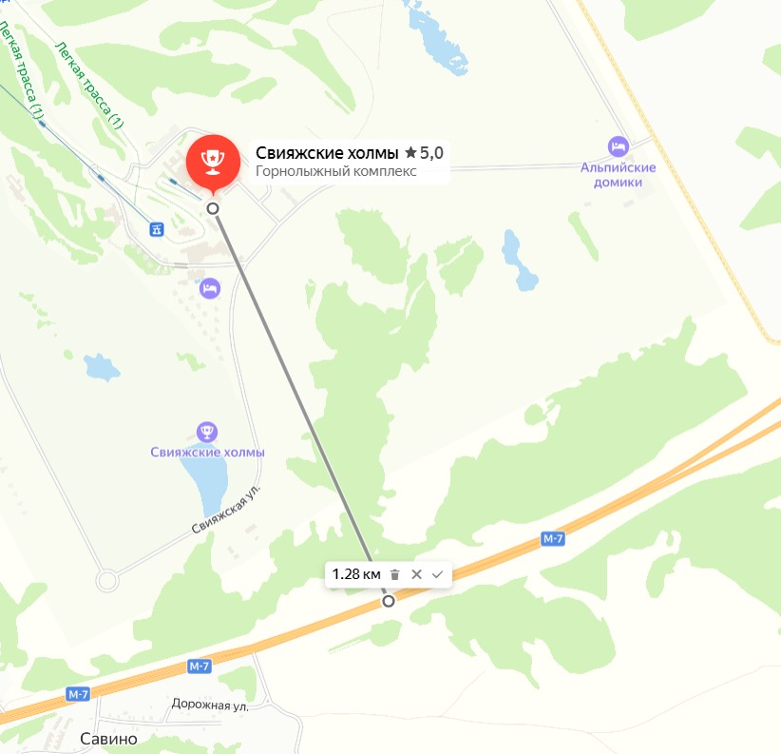
Сведения о связи инвестиционного проекта с утвержденным Республикой Татарстан автомобильным туристским маршрутом
Рекомендуемая форма
Если применимо, вставить текст следующего содержания:
Инвестиционный проект __________________________ (вставить наименование проекта) располагается на приоритетном автомобильном туристском маршруте «____________________________________», в ___ км от автомобильной дороги _______ (указать наименование дороги федерального или регионального или межмуниципального значения, по которой или вблизи проходит указанный автомаршрут).
Ознакомиться с приоритетными автомаршрутами можно во вспомогательном файле «Утвержденные автомаршруты РТ».
+ ПРИНСКРИНЫ С КАРТЫ С ОТМЕТКОЙ О МЕСТЕ РАЗМЕЩЕНИЯ ИНВЕСТИЦИОННОГО ПРОЕКТА И УКАЗАНИЕМ КИЛОМЕТРАЖА ДО ДОРОГИ. ОБРАЗЕЦ

Slide 9
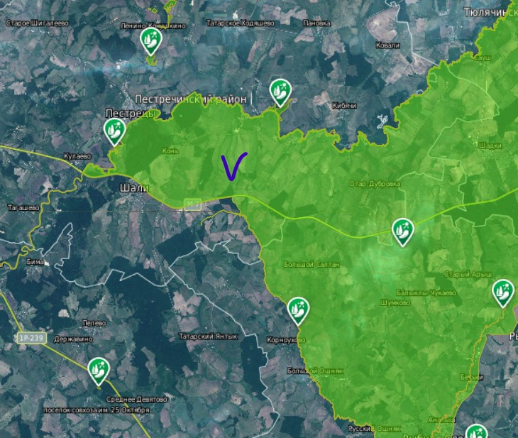
Сведения о размещении инвестиционного проекта на территории особо охраняемой природной территории
Рекомендуемая форма
Если применимо, вставить текст следующего содержания:
Инвестиционный проект __________________________ (вставить наименование проекта) располагается на территории ________________ (вставить название ООПТ), утвержденной _____________ № ___ от __________ (вставить реквизиты нормативного правового акта, утверждающего решение об установлении ООПТ).
Ознакомиться с картой всех ООПТ Татарстана можно по ссылке: https://ecokarta.tatar.ru/.
ГЛЭМПИНГ Х
+ ПРИНСКРИНЫ С КАРТЫ ecokarta.tatar.ru С ОТМЕТКОЙ О МЕСТЕ РАЗМЕЩЕНИЯ ИНВЕСТИЦИОННОГО ПРОЕКТА.
ОБРАЗЕЦ

Slide 10
Сведения о размещении инвестиционного проекта в месте бытования народного художественного промысла
Рекомендуемая форма
Если применимо, вставить текст следующего содержания:
Инвестиционный проект __________________________ (вставить наименование проекта) располагается в ________________ районе Республики Татарстан (вставить название муниципального района), который отнесен к местам традиционного бытования народных художественных промыслов согласно постановлению Кабинета Министров Республики Татарстан № 130 от 12.03.2010.
Ознакомиться со списком муниципальных районов РТ, входящих в перечень мест бытования НХП, можно в вспомогательном файле «Места бытования НХП в РТ».

Slide 11
Сведения об опыте заявителя о ранее реализованных проектах по созданию модульных некапитальных средств размещения
Рекомендуемая форма
Рекомендуемая форма
Слайд заполняется только при наличии такого опыта
Если применимо, необходимо указать информацию о ранее реализованных проектах заявителя:
наименование реализованного проекта по созданию модульных некапитальных средств размещения
месторасположение реализованного проекта
количество созданных номеров
краткое описание проекта (2-3 предложения)
+ ФОТОМАТЕРИАЛЫ

Slide 12
Рекомендуемая форма
Рекомендуемая форма
Размер потребности в субсидии и другие финансово-экономические параметры проекта
Общая стоимость инвестиционного проекта |  | тыс. рублей
Объем потребности в субсидии |  | тыс. рублей
Объем средств инвестора на реализацию инвестиционного проекта |  | тыс. рублей
Количество создаваемых номеров в инвестиционном проекте |  | шт.

